Slide 1

Приложение ассистент для сборки кубика рубика
Выполнил:
Студент гр. 421-4
Ерёмин Б.Е.

Slide 2
Цели и задачи работы
Цель:
Создать удобное и простое приложение для обучения сборки кубика рубика, как для опытных, так и для новичков
Задачи:
1. «Дружественный» графический интерфейс, интуитивно – понятное управление
2. Генерацию ходов для запутывания кубика рубика
3. Запись результатов в памяти компьютера и последующий их анализ
4. Создание справочника со всеми этапами и случаями для сборки

Slide 3
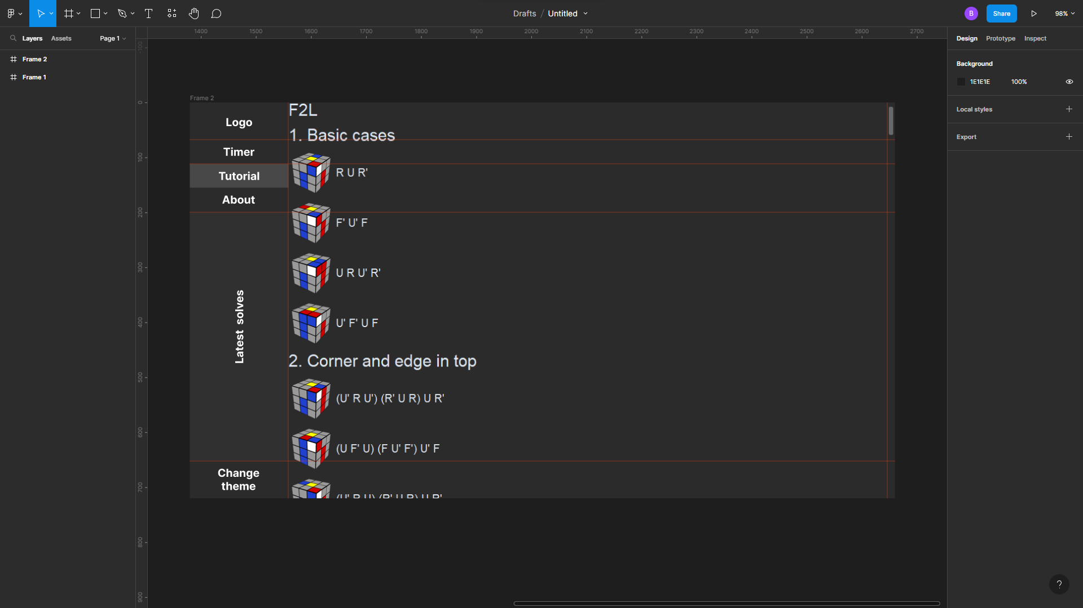
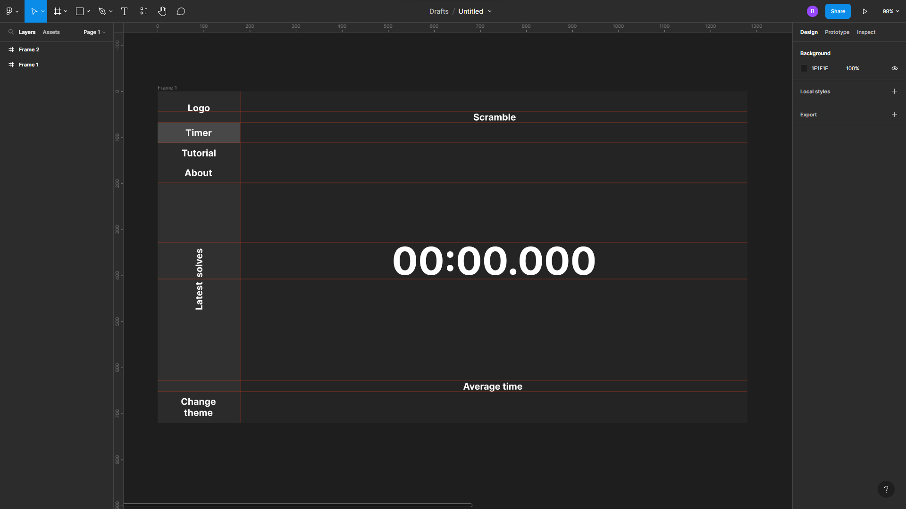
Обоснование выбора Python, tkinter
Плюсы:
Скорость работы в сочетании с удобством написания кода
Кроссплатформенность
Минусы:
В сравнении с языком программирования С/С++ скорость будет чуть меньше

Slide 4
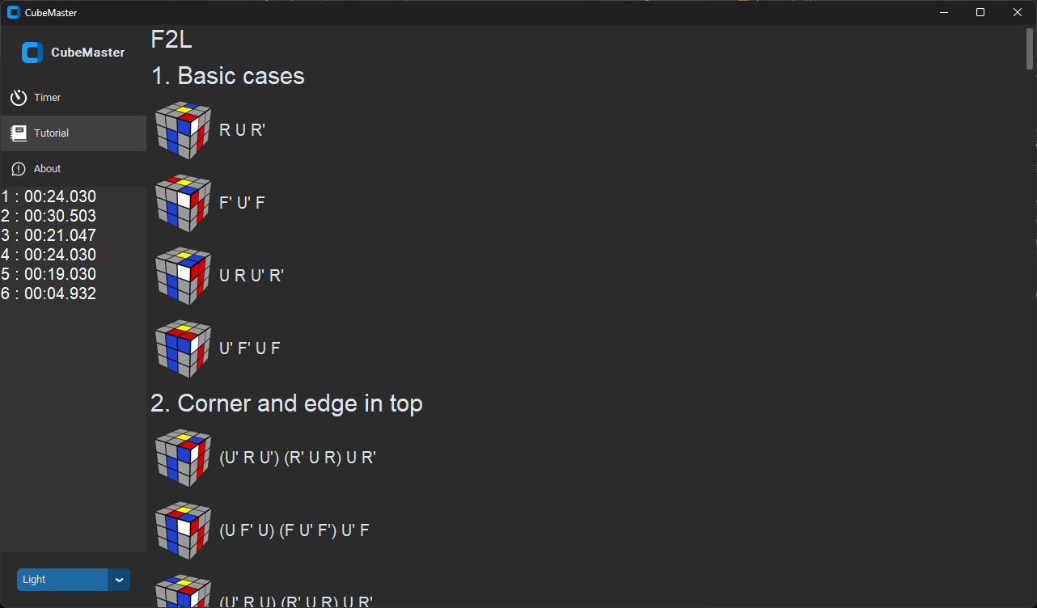
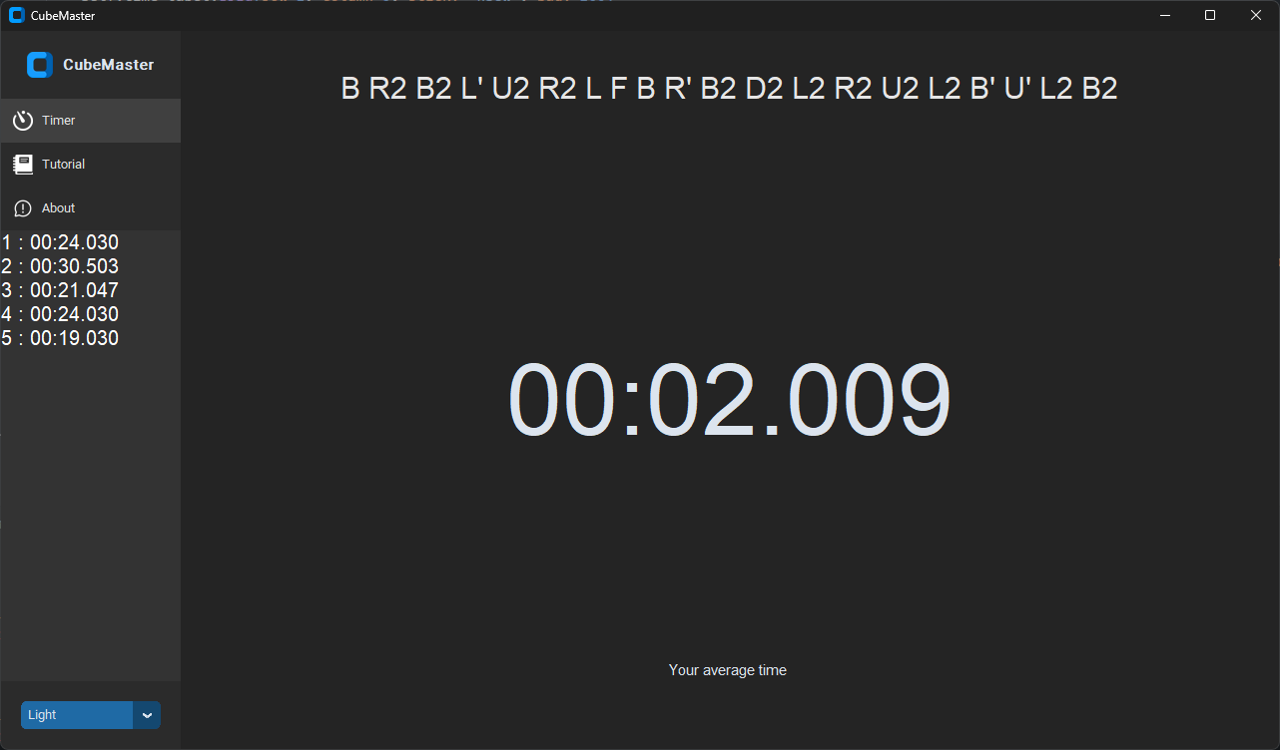
Ход работы
1 этап
Проектирование дизайна приложения

Slide 5
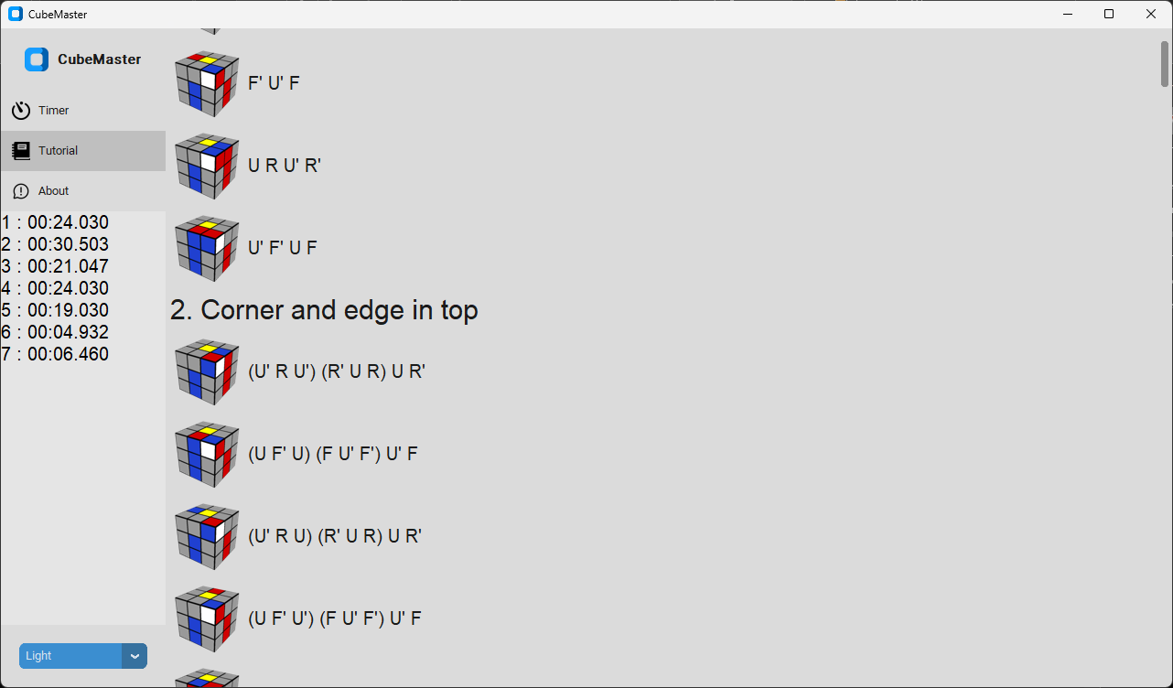
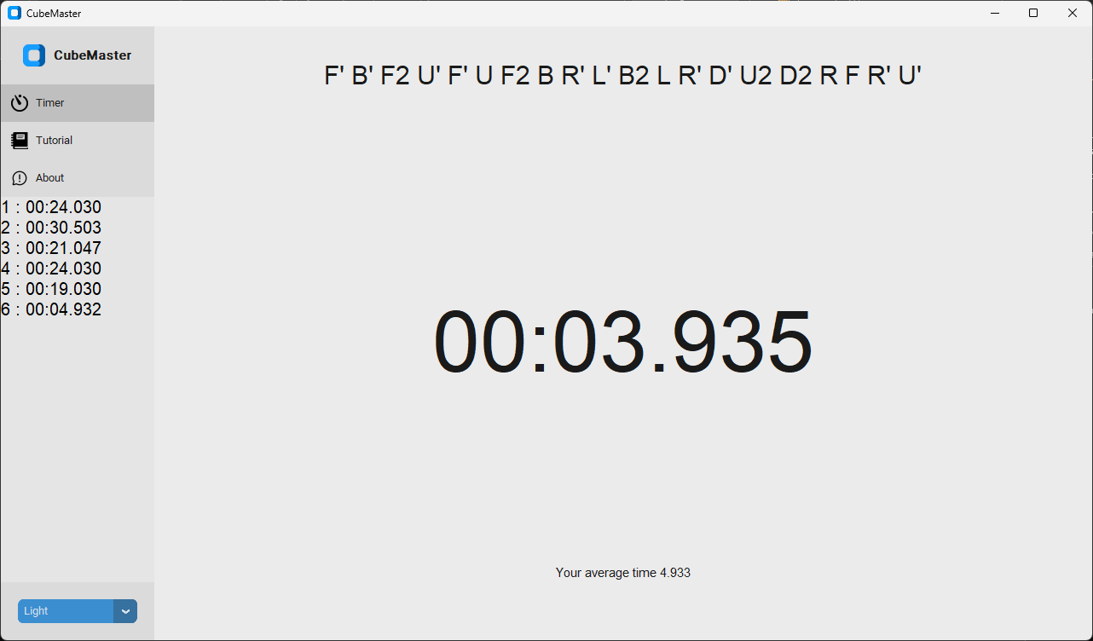
Ход работы
2 этап
Написание кода основываясь на макет приложения

Slide 6
Ход работы
3 этап
Оптимизация кода и добавление функции смены темы

Slide 7
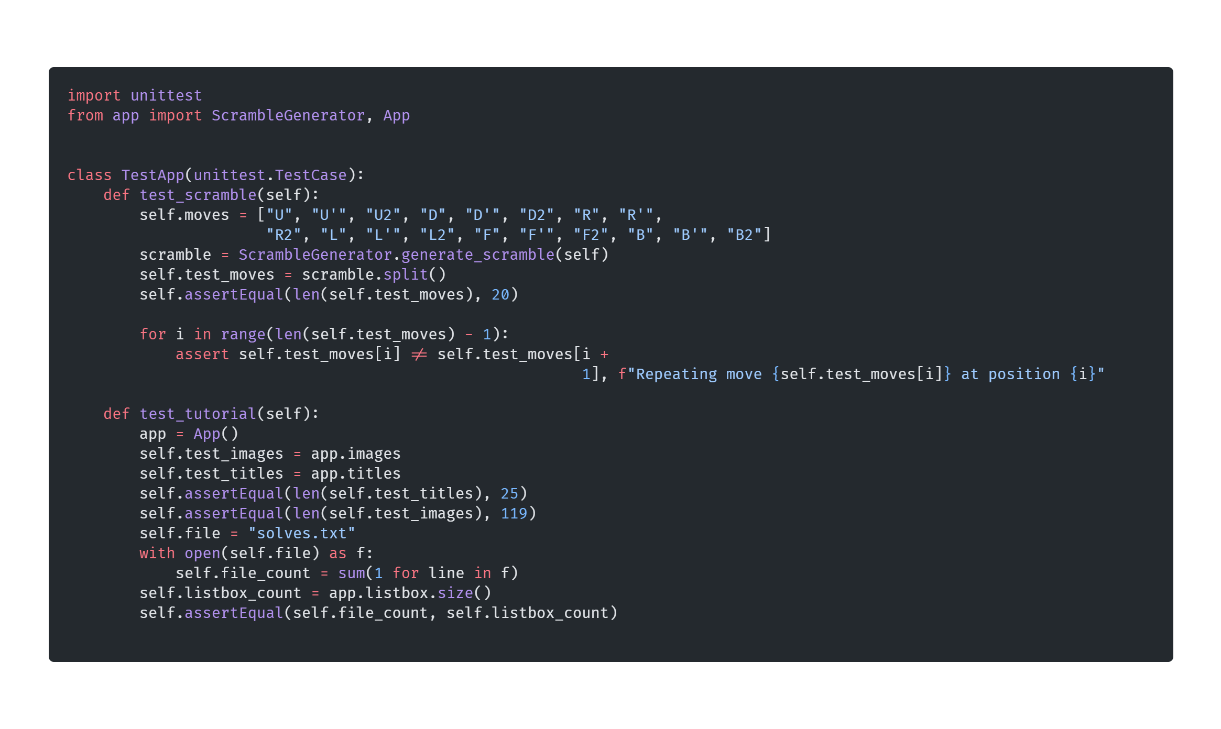
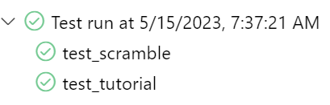
Ход работы
4 этап
Создание тестов для проверки основных переменных

Slide 8
Заключение
В ходе курсового проекта были более углубленно изучены методы разработки десктопных приложений на языке программирования Python.
Так же были получены новые навыки в разработке с использованием библиотек tkinter, customtkiniter.
Итогом курсового проекта является полноценное кроссплатформенное десктопное приложение для людей, желающих обучиться или улучшить уже имеющиеся навыки сборки кубика рубика.

Slide 9
Спасибо за внимание!

